Slide 1

UBND QUẬN LONG BIÊN
TRƯỜNG MẦM NON LONG BIÊN A
LQVT
Nhận biết nhóm đối tượng trong phạm vi 3
Nhận biết chữ số 3

Slide 2
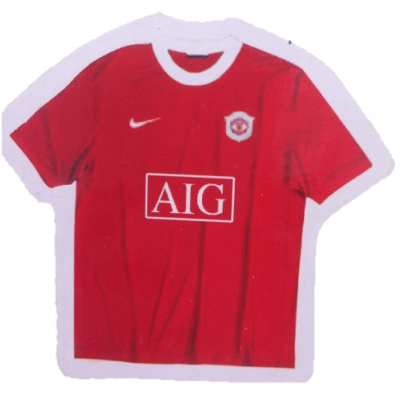

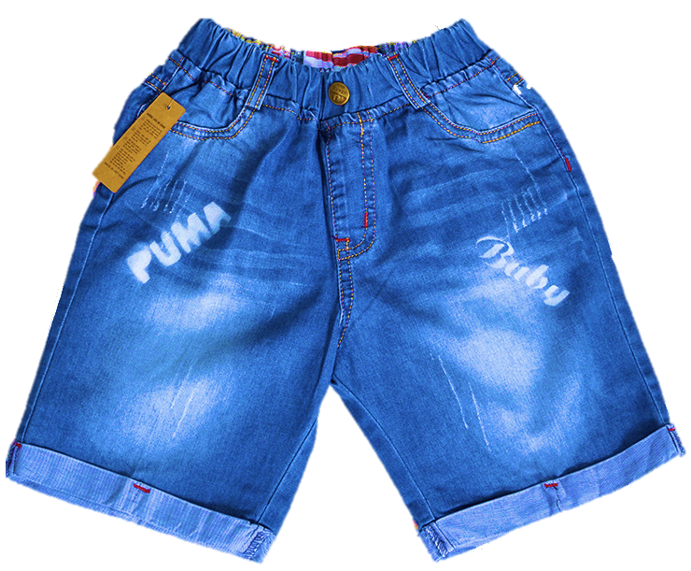

Slide 3
3

Slide 5

Trò chơi
Bé nhanh trí

Slide 6
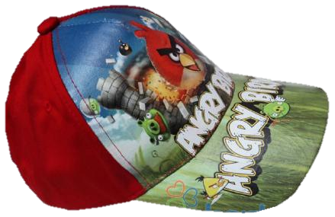
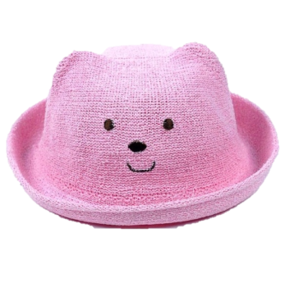
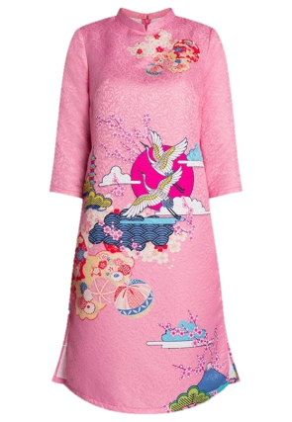
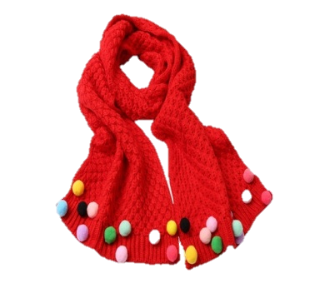
Câu 1: Bé hãy tìm nhóm đồ dùng có số lượng là 3

Slide 7
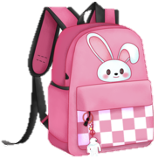
Câu 2: Có 2 chiếc ba lô thêm mấy để được số lượng là 3?
3

Slide 8
Câu 3: Hãy đặt thẻ số tương ứng với số lượng chấm tròn ở các nhóm
1
2
3

Slide 9


